Slide 1
TRƯỜNG TIỂU HỌC QUANG TRUNG
Sách kết nối tri thức với cuộc sống – Lớp 4
Năm học 2024-2025

MÔN: TOÁN
BÀI 1. ÔN TẬP CÁC SỐ ĐẾN 100 000 (TIẾT 1)
Giáo viên: Dương Thị Quyên
Khởi động

Slide 2

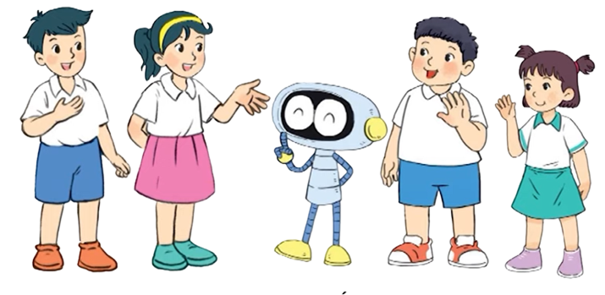
TOÁN 4
Kho ppt Phan Linh_0916.604.268

Slide 3




KHỞI ĐỘNG
https://www.youtube.com/watch?v=WX8HmogNyCY

Slide 4

CHỦ ĐỀ 1:
ÔN TẬP VÀ BỔ SUNG
BÀI 1:
ÔN TẬP CÁC SỐ ĐẾN 100 000
(tiết 1)

Slide 5



Slide 6




1. Số?
Viết số | Hàng chục nghìn | Hàng nghìn | Hàng trăm | Hàng chục | Hàng đơn vị | Đọc số
36 515 | 3 | 6 | 5 | 1 | 5 | Ba mươi sáu nghìn năm trăm mười lăm
61 034 | 6 | 1 | 0 | 3 | 4 | Sáu mươi mốt nghìn không trăm ba mươi tư
7 941 |  | 7 | 9 | 4 | 1 | Bảy nghìn chín trăm bốn mươi mốt
20 809 | 2 | 0 | 8 | 0 | 9 | Hai mươi nghìn tám trăm linh chín
?
?
?
?
?
?
?
?
?
?
?
?
?
?
?
?

Slide 7
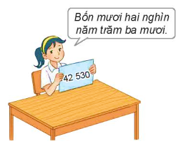
2. Viết rồi đọc số, biết số đó gồm:
a) 4 chục nghìn, 2 nghìn, 5 trăm và 3 chục.
b) 8 nghìn, 8 trăm, 8 chục và 8 đơn vị.
c) 5 chục nghìn, 7 trăm, 1 chục và 4 đơn vị.
d) 9 chục nghìn, 4 nghìn và 5 đơn vị.

Slide 8
3. Số?
a) 6 825 = 6 000 + 800 + 20 +
?
b) 33 471 = 30 000 + 3 000 + + 70 + 1
?
c) 75 850 = 70 000 + 5 000 + 800 +
?
d) 86 209 = 80 000 + 6 000 + + 9
?

Slide 9
4. Số?
a)
17 595
17 596
17 597
?
17 599
?
?
17 598
17 600
17 601
17 602
b)
?
?
?
?
30 000
40 000
50 000
60 000
70 000
80 000
90 000
100 000

Slide 10
5. Số?
Số liền trước | Số đã cho | Số liền sau
 | 8 290
 | 42 135
 | 80 000
 | 99 999
?
?
?
?
?
?
?
?

Slide 11
